Slide 1
Usine Logicielle de Référence et
Offre de services associée
CLASSIFICATION
ITS
Support de sensibilisation à l’usine à l’ULR
11/08/26

Slide 2
SOMMAIRE
Introduction
  Objectifs
  Définitions
  Usine Logicielle de référence
L’usine logicielle de référence
  Fonctionnalités attendues
  Gestion des sources
  Gestion des incidents de développement
  Gestion de la qualité
  Tests unitaires
  Automatisation des builds
  Référentiel de Binaires
  Intégration en continue
  Tests fonctionnels
  Résumé
  Principales Interactions entre les briques
  Déploiement
Offre de services
  Déployer un projet dans l’ULR
  Adapter l’ULR pour un projet
  Formation des utilisateurs
  Evolution de l’usine logiciel

Slide 3
Introduction

Slide 4
Objectifs
L’Existant
  Des usines logicielles différentes en fonction des projets et des services, voir pas d’usine pour certains services
Bien mais
  Trop d’outils différents pour des fonctionnalités similaires, entrainant un niveau de complétude des usines disparates
Pour y répondre
  Une usine logicielle de référence (ULR) assurant
    La gestion des sources/configuration
    La gestion des bugs
    L’Intégration en continue
  Complétée par des services
    Migration de projets existants
    Support et évolution de l’usine
    Evolution de l’usine

Slide 5
L’USINE:
Définition
Une usine logicielle c’est
  Un ensemble d’outils permettant d’industrialiser les différents aspects et les différentes étapes du développement d’un logiciel
Elle doit assurer
  La Traçabilité
        du « qui fait quoi »
        des anomalies par rapport aux versions
  L’automatisation des taches d’intégration (test, build…)
  Le reporting (indicateurs et tableau de bord)
  La sécurisation (des sources, des versions…)

Slide 6
L’USINE: Usine de référence
L’usine logicielle de référence (ULR)
  Apporte à la notion d’usine logicielle
    La mutualisation des outils
    L’optimisation des outils
    La gouvernance associée à une offre de service

Slide 7
L’Usine Logicielle de Référence

Slide 8
L’USINE:
Fonctionnalités
fonctionnalités attendues
  Des briques cohérentes plutôt qu’un ensemble packagé
USINE LOGICIELLE
Gestion des sources
Gestion des tests unitaires (TDD)
Automatisation des tests (TDR)
Gestion des incidents
de développements
Intégration continue
Gestion de la qualité de code
Référentiel de binaires

Slide 9
LES BRIQUES DE L’USINE:
Gestion des sources
Subversion (Svn)
  SVN est un outil de gestion de configuration centralisée
    C’est une évolution de CVS
    Standard de fait
  La gestion de configuration permet de
    Sécuriser les sources
      Car centralisées
      Car sauvegarde implicite sur les postes de développement
    Garder un historique des versions (traçabilité)
    Travailler en parallèle
    Gérer les versions mais également des déclinaisons (branche)
USINE LOGICIELLE
Gestion des sources
SUBVERSION
Gestion des tests unitaires
Automatisation des tests
Gestion des incidents
Intégration continue
Gestion de la qualité de code
Référentiel de binaires

Slide 10

LES BRIQUES DE L’USINE:
Gestion des sources
Utilisation de SVN

Slide 11
LES BRIQUES DE L’USINE:
Gestion des sources
Utilisation de SVN
Le développeur 1 crée un fichier et le commit

Slide 12
LES BRIQUES DE L’USINE:
Gestion des sources
Utilisation de SVN
Le fichier n’existe pas sur le serveur SVN, il est créé

Slide 13
LES BRIQUES DE L’USINE:
Gestion des sources
Utilisation de SVN
Le développeur 2 met à jour sa version du projet (update),
Le fichier n’existant pas en local, il le récupère automatiquement

Slide 14
LES BRIQUES DE L’USINE:
Gestion des sources
Utilisation de SVN
Les deux développeurs travaillent de leur coté sur le fichier

Slide 15
LES BRIQUES DE L’USINE:
Gestion des sources
Utilisation de SVN
Le développeur 1 « commit » ses modifications,
il n’y a pas de conflit, le fichier est mis à jour
sur le serveur

Slide 16
LES BRIQUES DE L’USINE:
Gestion des sources
Utilisation de SVN
Le développeur 2 commit ses modifications,
SVN détecte un conflit

Slide 17
LES BRIQUES DE L’USINE:
Gestion des sources
Utilisation de SVN
Le développeur 2 résout le conflit en fusionnant
les deux versions du fichier

Slide 18
LES BRIQUES DE L’USINE:
Gestion des sources
Utilisation de SVN
Le développeur 2 peut alors
« commiter » la version fusionnée
du fichier

Slide 19
LES BRIQUES DE L’USINE:
Gestion des incidents de développement
JIRA
  JIRA est une application web de gestion des incidents et demandes d’évolution
  Outil extrêmement souple et répandu (Spring Source, JBoss, Sogecap, etc.)
  Ces points forts sont
    La gestion des notifications, des accès, des affectations
    La visualisation de l’avancement des tâches
    La traçabilité des anomalies et des demandes
    La mise à disposition de tableaux de bord
    L’extraction de statistiques via une interface de requête
    Un filtrage avancé des demandes
    La possibilité de commenter / réaffecter
    La gestion des droits/rôles/notifications
USINE LOGICIELLE
Gestion des sources
JIRA
Gestion des tests unitaires
Automatisation des tests
Gestion des incidents
De
développements
Intégration continue
Gestion de la qualité de code
Référentiel de binaires

Slide 20
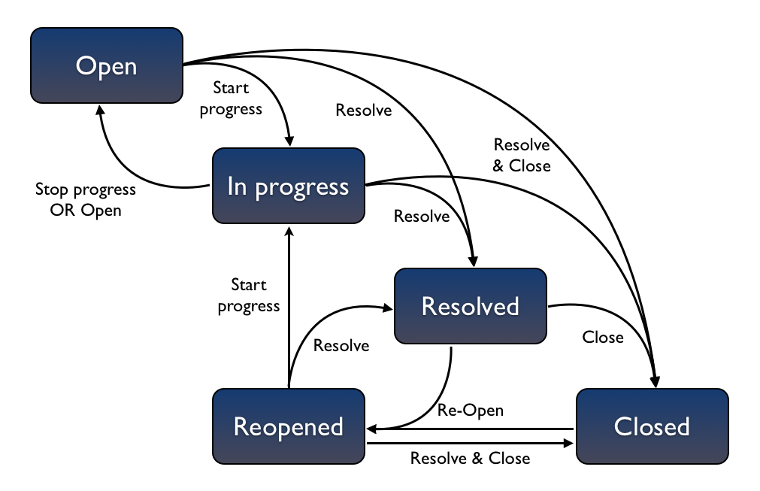
LES BRIQUES DE L’USINE:
Gestion des incidents de développement
Workflow Jira par défaut proposé par l’ULR

Slide 21
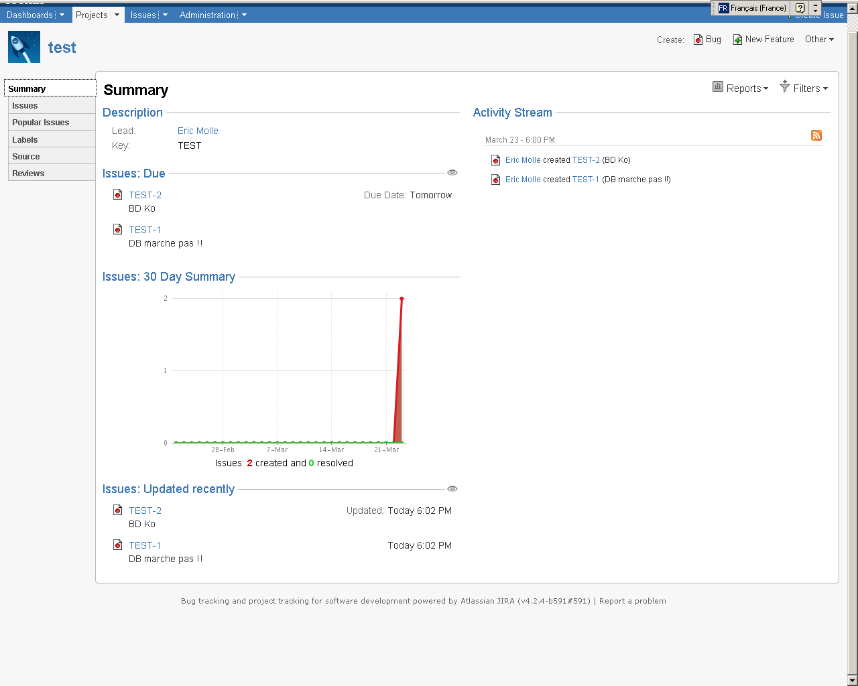
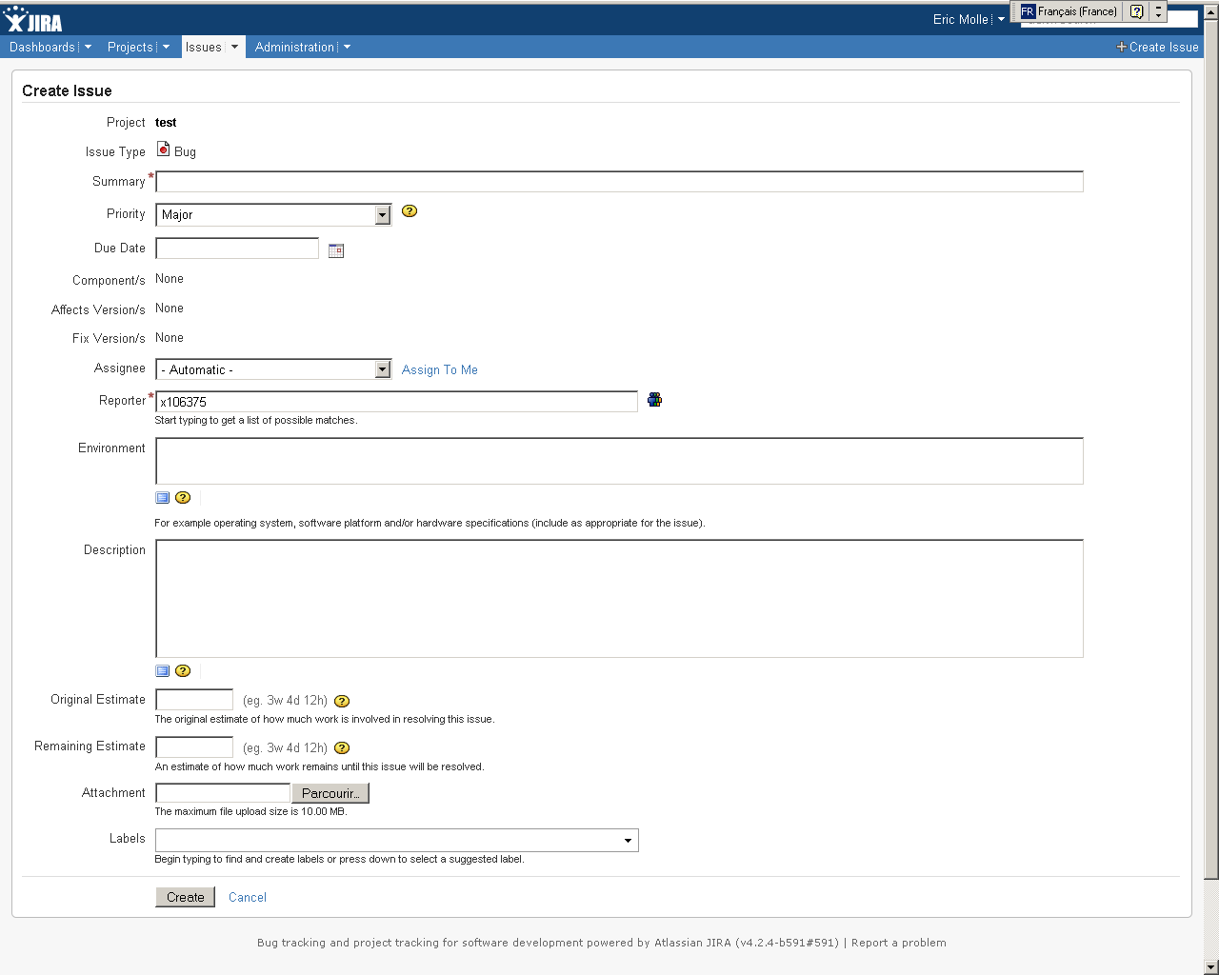
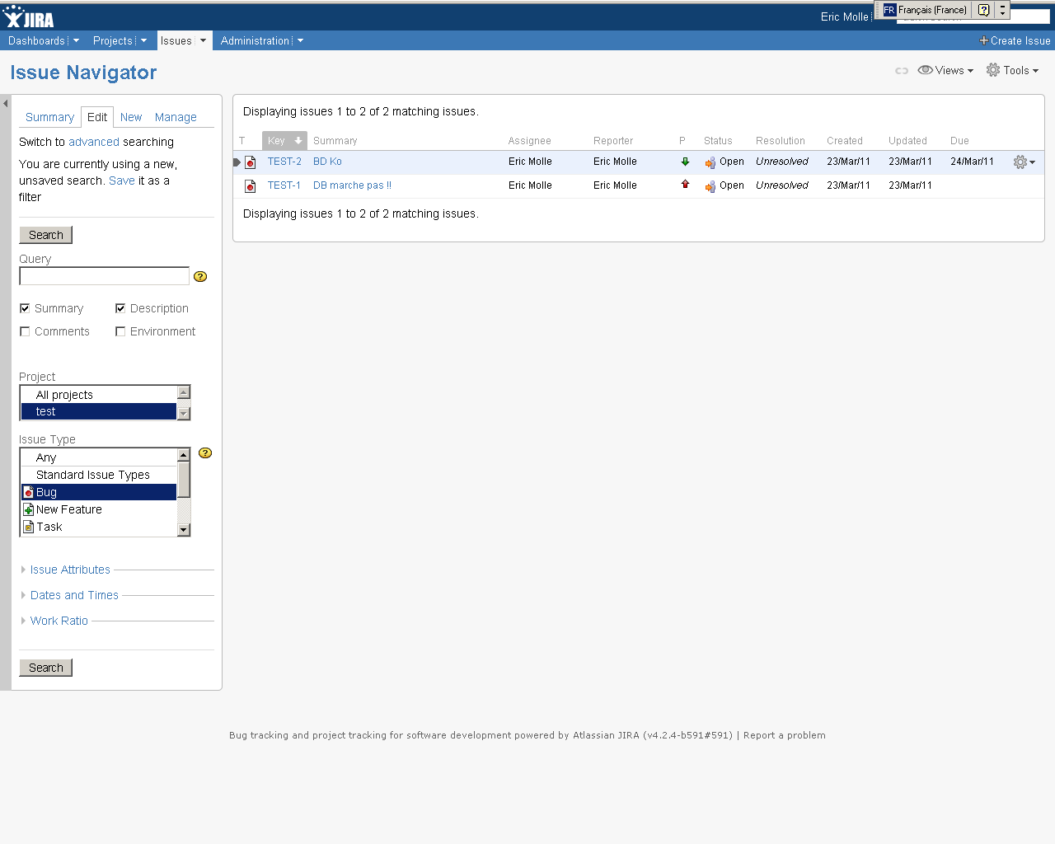
LES BRIQUES DE L’USINE:
Gestion des incidents de développement
Quelques écrans JIRA

Slide 22
LES BRIQUES DE L’USINE:
Gestion de la qualité
SONAR
  SONAR est un outil permettant la réalisation automatique de tableau de bord à partir d’indicateurs qualité calculés lors des « builds »
  Intérêt dans l’usine
    Synthèse des différents indicateurs qualité
    Donne des tendances en fonction de l’historique
  Les indicateurs sont adaptables en fonction des projets
  Les sources sont analysées selon les axes suivants
    Identification des duplications de code
    Mesure du niveau de documentation
    Respect des règles de programmation
    Détection des bugs potentiels
    Evaluation de la couverture de code par les tests unitaires
    Analyse de la répartition de la complexité
USINE LOGICIELLE
Gestion des sources
Gestion des tests unitaires
Automatisation des tests
Gestion des incidents
Gestion de la qualité de code
Intégration continue
SONAR
Référentiel de binaires

Slide 23
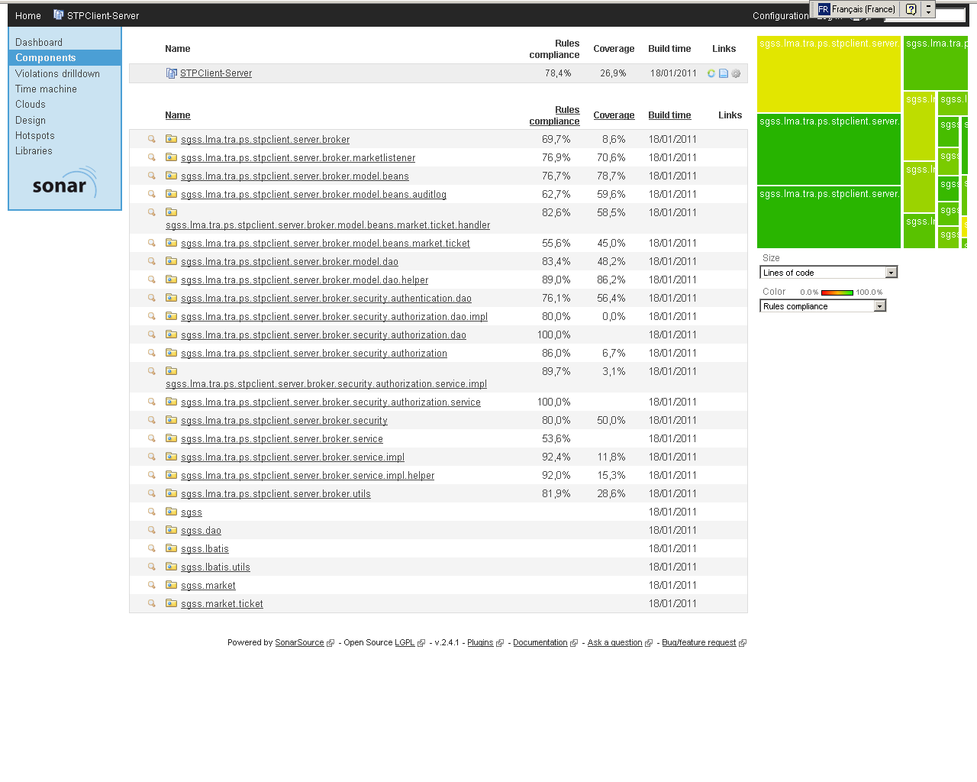
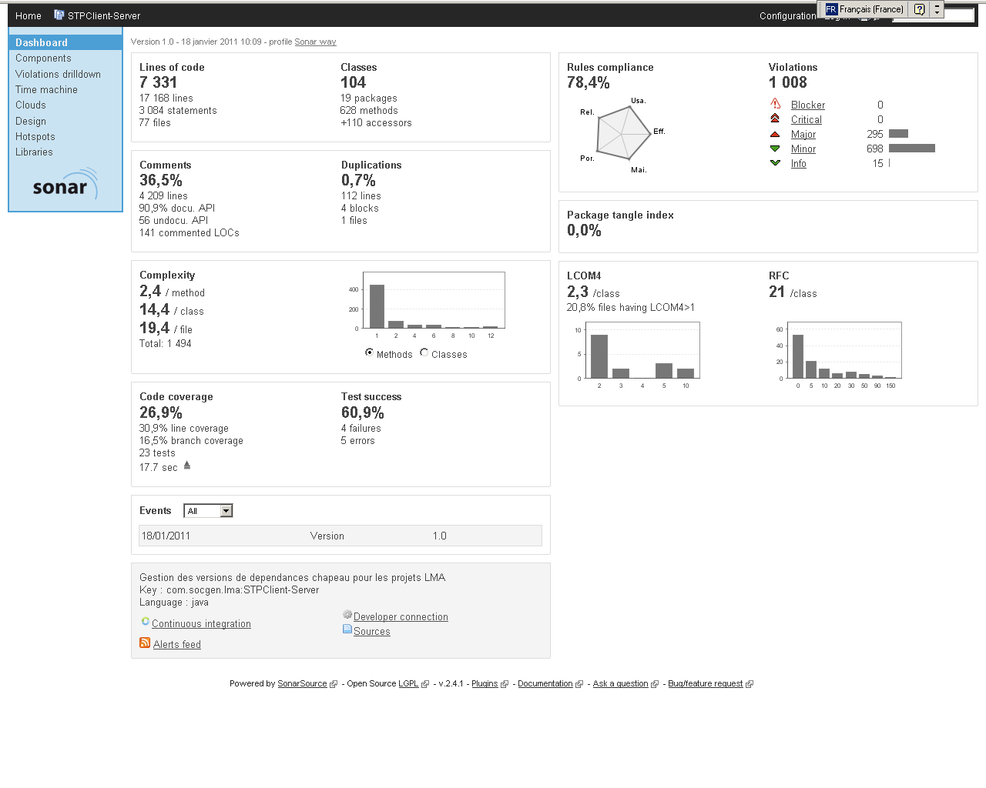
LES BRIQUES DE L’USINE:
Gestion de la qualité
Exemple de tableau de bord

Slide 24
LES BRIQUES DE L’USINE:
Tests unitaires
DBUnit et JUNIT
  JUNIT est un Framework permettant la mise en œuvre rapide de test unitaires
  DBUNIT est son équivalent pour les base de donnée
  Intégrés a l’usine, ils permettent
    De simplifier l’écriture des tests
      En fournissant un squelette de test
      En prenant en charge les opérations annexes
    D’intégrer les tests à l’IDE
    De remonter les résultats des tests
    De la transparence sur l’exécution des tests
    De mettre en œuvre une démarche TDD
USINE LOGICIELLE
Gestion des sources
Gestion des tests unitaires
Automatisation des tests
Gestion des incidents
de développements
DBUNIT
JUNIT
Intégration continue
Gestion de la qualité de code
Référentiel de binaires

Slide 25
LES BRIQUES DE L’USINE:
A propos de TDD
Test Driven Developpement ,développement piloté par les tests
  Objectif
    Améliorer la qualité du code en écrivant d’abord les test unitaires
  Origine
    Pratique popularisée par « XP» (méthode agile)
  Principe
    On écrit un test simple qui échoue
    Tant qu’il ne passe pas, on ajoute les fonctionnalités nécessaires au passage du test
    Lorsque le test passe on l’enrichie et on retourne à l’étape de développement
  Ce retournement du cycle de développement permet
    D’écrire le code strictement nécessaire et suffisant au fonctionnement de l’application
      Le développeur sait quand il a fini
      Le développeur sait ce qu’il implémente
    D’assurer un haut niveau de couverture du code par les tests
  Pour être efficace elle nécessite
    Une discipline des développeurs
    Un Framework de test (JUnit, DBUnit)

Slide 26
LES BRIQUES DE L’USINE:
Automatisation des builds
MAVEN
  MAVEN est un outil d’automatisation des builds, Il s’exécute coté client ou serveur
    C’est un équivalent des Makefiles en c
    Il se configure facilement à travers un fichier XML
    Il permet l’import dans un IDE (Eclipse) du projet
  MAVEN gère les différents états du cycle
  de développement
    Récupération des dépendances
    Exécution des tests
    Compilation
    Versionning
    Exécution
    Génération de la documentation
USINE LOGICIELLE
Gestion des sources
Gestion des tests unitaires
Automatisation des tests
Gestion des incidents
Intégration continue
Gestion de la qualité de code
MAVEN
Référentiel de binaires

Slide 27
LES BRIQUES DE L’USINE:
Référentiel de Binaires
NEXUS
  NEXUS est un entrepôt partagé qui gère les binaires utilisés par MAVEN
    Les librairies
    Les plugins et modules additionnels de MAVEN
      exemple jetty, tomcat …
  Ces binaires peuvent être
    D’origine interne suite à la compilation d’un projet
    D’origine externe provenant d’autres projets
  Dans l’usine cela permet de
    Gérer des dépendances entre projets
    Garder une version d’une librairie, d’un projet
    Mutualiser les librairies communes
USINE LOGICIELLE
Gestion des sources
Gestion des tests unitaires
Automatisation des tests
Gestion des incidents
Intégration continue
Gestion de la qualité de code
Référentiel de binaires
NEXUS

Slide 28
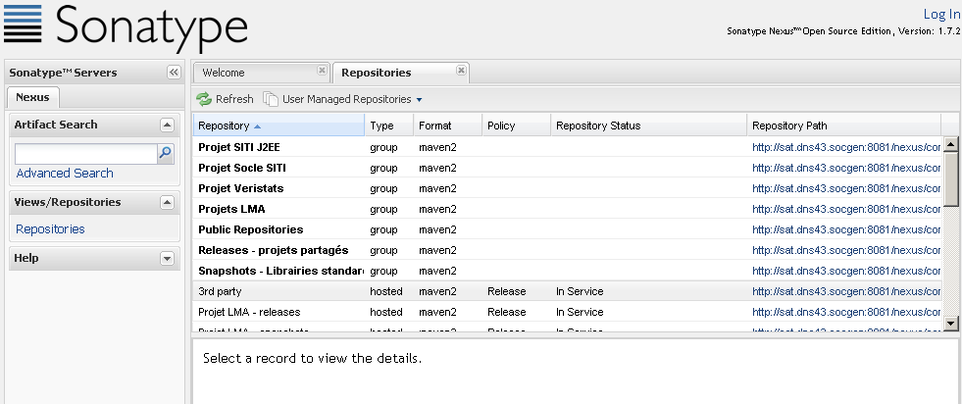
LES BRIQUES DE L’USINE:
Référentiel de Binaires
Interface de NEXUS

Slide 29
LES BRIQUES DE L’USINE:
Intégration en continue
HUDSON
  Hudson est un outils d’intégration en continue qui à la forme d’une application Web
  C’est un ordonnanceur qui déclenche des « builds » sur
    Des événements :
      Modification de source
      Construction d’une dépendance
      Utilisateur (lancement manuel)
    Et/ou périodiquement
      toutes les heures ou tous les jours ou toutes les semaines par exemple
  Il automatise
    La supervision des « builds »
    la traçabilité historique des « builds »
    La supervision de l’exécution des tests (unitaires ou autres)
    La mise a jours des statistiques de stabilité et régression du projet
    La mise a jour des tendances des succès des tests (unitaires et/ou fonctionnels)
USINE LOGICIELLE
Gestion des sources
Gestion des tests unitaires
Automatisation des tests
Gestion des incidents
Intégration continue
Gestion de la qualité de code
HUDSON
Référentiel de binaires

Slide 30
LES BRIQUES DE L’USINE:
A propos de l’intégration en continue
Intégration en continue
  Objectif
    Eviter une phase d’intégration en fin de projet en intégrant le code des développeurs le plus tôt possible dans le produit final
  L’origine
    Monde de l’agile (XP) , mais plus seulement
  Principe
    Dès qu’une modification est apporté au code, l’ensemble du projet est reconstruit et les tests lancés
  Importante car
    Evite la dette technique, celle-ci étant soldée tout au long du développement
    En cas d’échec d’un test ou d’une remonté de bug, on peut facilement revenir dans un état stable
    Les problèmes d’intégration sont connus tôt et corrigés au fur et a mesure
    Permet de détecter tôt les problèmes de code cassé ou incompatible
    Assure une disponibilité à tout moment d’une version
  Nécessite
    Un référentiel unique pour un projet (SVN)
    Une construction automatisée (MAVEN)
    Que les tests soient écrits

Slide 31

LES BRIQUES DE L’USINE:
Hudson
Fonctionnement d’HUDSON
Tests
Unitaires
Périodique
Build
Déploie
Serveur
d’intégration
SVN
Statistiques
reporting
manuel

Slide 32
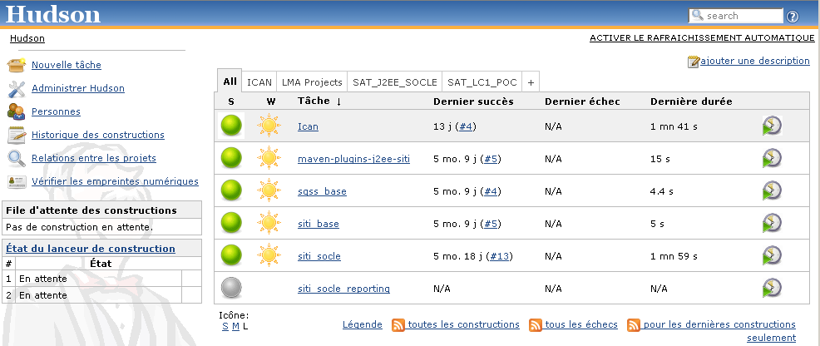
LES BRIQUES DE L’USINE:
Hudson
Projets dans HUDSON

Slide 33
LES BRIQUES DE L’USINE: tests fonctionnels
GreenPepper
  GreenPepper est un outils d’automatisation de test fonctionnels
  Il permet
    La rédaction des tests (tableau)
    L’exécution de ces tests
    La visualisation des résultats de test
    La mise en place d’une démarche TDR
USINE LOGICIELLE
Gestion des sources
Gestion des tests unitaires
Automatisation des tests
Gestion des incidents
GREENPEPPER
Intégration continue
Gestion de la qualité de code
Référentiel de binaires

Slide 34
LES BRIQUES DE L’USINE:
A propos de TDR
TDR: Test Driven Requirements
  Objectif
    Améliorer l’adaptation d’un projet par la réalisation de tests en fonction des critères d’acceptations
    Améliorer la compréhension des fonctionnalités en leur ajoutant des cas de test valorisés
    Assurer la construction d’un produit qui répond à ces cas de test
  Principe
    Comme les test unitaires dans TDD ils sont écrits en amont
    Tant qu’ils ne sont pas passés, la fonctionnalité n’est pas correctement implémentée
  Par opposition aux tests unitaires ils
    Sont idéalement écrits par les « clients » (ou MOA)
    Vérifient le fonctionnement d’un scénario, d’une fonctionnalité
  Plusieurs approches existent pour décrire les tests
    Description sous forme de tableau
    Description dans un langage spécifique

Slide 35
LES BRIQUES DE L’USINE
Résumé
USINE LOGICIELLE
Gestion des sources
SUBVERSION
JIRA
Gestion des tests unitaires (TDD)
Automatisation des tests (TDR)
JUNIT
DBUNIT
SELENIUM
GREENPEPPER
Gestion des incidents
de développements
Intégration continue
Gestion de la qualité de code
HUDSON
MAVEN
SONAR
Référentiel de binaires
NEXUS

Slide 36
LES BRIQUES DE L’USINE:
Interactions
Principales Interactions entre les briques
POSTE DE DEVELOPPEMENT
Atelier de
développement
ECLIPSE
Un développeur, doit répondre à un ticket de bug
dans JIRA
USINE LOGICIELLE
Gestion des sources
SUBVERSION
JIRA
Gestion des tests unitaires (TDD)
Automatisation des tests (TDR)
JUNIT
DBUNIT
SELENIUM
GREENPEPPER
Gestion des incidents
de développements
Intégration continue
Gestion de la qualité de code
HUDSON
MAVEN
SONAR
Action manuel
Référentiel de binaires
Action automatique
NEXUS

Slide 37
LES BRIQUES DE L’USINE:
Interactions
Principales Interactions entre les briques
POSTE DE DEVELOPPEMENT
Atelier de
développement
ECLIPSE
Il récupère la
dernière version des sources à
partir de SVN
USINE LOGICIELLE
Gestion des sources
SUBVERSION
JIRA
Gestion des tests unitaires (TDD)
Automatisation des tests (TDR)
JUNIT
DBUNIT
SELENIUM
GREENPEPPER
Gestion des incidents
de développements
Intégration continue
Gestion de la qualité de code
HUDSON
MAVEN
SONAR
Action manuel
Référentiel de binaires
Action automatique
NEXUS

Slide 38
LES BRIQUES DE L’USINE:
Interactions
Principales Interactions entre les briques
POSTE DE DEVELOPPEMENT
Atelier de
développement
ECLIPSE
Le développeur commit ses modifications
USINE LOGICIELLE
Gestion des sources
SUBVERSION
JIRA
Gestion des tests unitaires (TDD)
Automatisation des tests (TDR)
JUNIT
DBUNIT
SELENIUM
GREENPEPPER
Gestion des incidents
de développements
Intégration continue
Gestion de la qualité de code
HUDSON
MAVEN
SONAR
Action manuel
Référentiel de binaires
Action automatique
NEXUS

Slide 39
LES BRIQUES DE L’USINE:
Interactions
Principales Interactions entre les briques
POSTE DE DEVELOPPEMENT
Atelier de
développement
ECLIPSE
HUDSON détecte automatiquement une modification dans les sources
USINE LOGICIELLE
Gestion des sources
SUBVERSION
JIRA
Gestion des tests unitaires (TDD)
Automatisation des tests (TDR)
JUNIT
DBUNIT
SELENIUM
GREENPEPPER
Gestion des incidents
de développements
Intégration continue
Gestion de la qualité de code
HUDSON
MAVEN
SONAR
Action manuel
Référentiel de binaires
Action automatique
NEXUS

Slide 40
LES BRIQUES DE L’USINE:
Interactions
Principales Interactions entre les briques
POSTE DE DEVELOPPEMENT
Atelier de
développement
ECLIPSE
HUDSON récupère les sources modifiées
USINE LOGICIELLE
Gestion des sources
SUBVERSION
JIRA
Gestion des tests unitaires (TDD)
Automatisation des tests (TDR)
JUNIT
DBUNIT
SELENIUM
GREENPEPPER
Gestion des incidents
de développements
Intégration continue
Gestion de la qualité de code
HUDSON
MAVEN
SONAR
Action manuel
Référentiel de binaires
Action automatique
NEXUS

Slide 41
LES BRIQUES DE L’USINE:
Interactions
Principales Interactions entre les briques
POSTE DE DEVELOPPEMENT
Atelier de
développement
ECLIPSE
HUDSON lance la compilation
des sources via MAVEN
USINE LOGICIELLE
Gestion des sources
SUBVERSION
JIRA
Gestion des tests unitaires (TDD)
Automatisation des tests (TDR)
JUNIT
DBUNIT
SELENIUM
GREENPEPPER
Gestion des incidents
de développements
Intégration continue
Gestion de la qualité de code
HUDSON
MAVEN
SONAR
Action manuel
Référentiel de binaires
Action automatique
NEXUS

Slide 42
LES BRIQUES DE L’USINE:
Interactions
Principales Interactions entre les briques
POSTE DE DEVELOPPEMENT
Atelier de
développement
ECLIPSE
Lors de ce build, MAVEN exécute
les tests unitaire a l’aide
de DBUnit et JUnit
USINE LOGICIELLE
Gestion des sources
SUBVERSION
MAVEN utilise des librairies et des plugins présents dans le référentiel NEXUS
JIRA
Gestion des tests unitaires (TDD)
Automatisation des tests (TDR)
JUNIT
DBUNIT
SELENIUM
GREENPEPPER
Gestion des incidents
de développements
Intégration continue
Gestion de la qualité de code
HUDSON
MAVEN
SONAR
Action manuel
Référentiel de binaires
Action automatique
NEXUS

Slide 43
LES BRIQUES DE L’USINE:
Interactions
Principales Interactions entre les briques
POSTE DE DEVELOPPEMENT
Atelier de
développement
ECLIPSE
Eventuellement, MAVEN pousse
le nouveau binaire dans NEXUS
USINE LOGICIELLE
Gestion des sources
SUBVERSION
JIRA
Gestion des tests unitaires (TDD)
Automatisation des tests (TDR)
JUNIT
DBUNIT
SELENIUM
GREENPEPPER
Gestion des incidents
de développements
Intégration continue
Gestion de la qualité de code
HUDSON
MAVEN
SONAR
Action manuel
Référentiel de binaires
Action automatique
NEXUS

Slide 44
LES BRIQUES DE L’USINE:
Interactions
Principales Interactions entre les briques
POSTE DE DEVELOPPEMENT
Atelier de
développement
ECLIPSE
Maven met a jour les statistiques de qualité sur Sonar
USINE LOGICIELLE
Gestion des sources
SUBVERSION
JIRA
Gestion des tests unitaires (TDD)
Automatisation des tests (TDR)
JUNIT
DBUNIT
SELENIUM
GREENPEPPER
Gestion des incidents
de développements
Intégration continue
Gestion de la qualité de code
HUDSON
MAVEN
SONAR
Action manuel
Référentiel de binaires
Action automatique
NEXUS

Slide 45
LES BRIQUES DE L’USINE:
Interactions
Principales Interactions entre les briques
POSTE DE DEVELOPPEMENT
Atelier de
développement
ECLIPSE
En cas de succès du build,
Hudson lance les tests fonctionnels
et récupère le résultat
USINE LOGICIELLE
Gestion des sources
SUBVERSION
JIRA
Gestion des tests unitaires (TDD)
Automatisation des tests (TDR)
JUNIT
DBUNIT
SELENIUM
GREENPEPPER
Gestion des incidents
de développements
Intégration continue
Gestion de la qualité de code
HUDSON
MAVEN
SONAR
Action manuel
Référentiel de binaires
Action automatique
NEXUS

Slide 46
LES BRIQUES DE L’USINE:
Interactions
Principales Interactions entre les briques
POSTE DE DEVELOPPEMENT
Atelier de
développement
ECLIPSE
Le développeur
clôt le ticket JIRA
USINE LOGICIELLE
Gestion des sources
SUBVERSION
JIRA
Gestion des tests unitaires (TDD)
Automatisation des tests (TDR)
JUNIT
DBUNIT
SELENIUM
GREENPEPPER
Gestion des incidents
de développements
Intégration continue
Gestion de la qualité de code
HUDSON
MAVEN
SONAR
Référentiel de binaires
NEXUS

Slide 47



LES BRIQUES DE L’USINE:
Déploiement
Déploiement
VM Maître
SVN
NEXUS
HUDSON maître
JIRA
SONAR
VM Esclave
Poste
Développeur
HUDSON esclave
MAVEN
SONAR
ECLIPSE
Plugins usine
Une par entité (DBE, GIS, DFE, etc.)

Slide 48
Offre de services

Slide 49
L’offre de services
L’offre de service ULR
  En tant que responsable de l’ULR physique, la cellule de gouvernance fournit une offre de services aux projets JEE avec un engagement en terme de qualité et d’exploitation
  Les principaux services, chacun étant défini sous la forme d’un contrat explicitant sa mise en œuvre
    Déployer un projet dans l’ULR
    Adapter l’ULR pour un projet
    Former les utilisateurs à l’ULR
  Les principaux engagements qualité et exploitation
    Montée de version régulière
    Correction des anomalies détectées
    Fourniture et maintien à jour de la documentation
    Mise à disposition d’un JIRA pour faire les demandes de services et en faire le suivi
    Diffusion des indicateurs globaux de l’ULR

Slide 50
L’offre de services :
Déployer un projet dans L’ULR
Déployer un projet dans l’ULR
  Activation
    par une demande JIRA
  Pré-requis à la délivrance
    Dans le cas d'un projet existant, l'ensemble des sources compilant sans erreurs
    Les identifiants des acteurs du projet et leur rôle respectif
    Les librairies utilisées et leurs versions
  Description du service (principales tâches effectuées)
    Si besoin, automatisation des « build » (création des scripts maven)
    Mise en place des librairies utilisées dans NEXUS (si non déjà présentes)
    Création et configuration du projet dans les différentes briques
    Création des différentes habilitations requises dans JIRA/Hudson/SVN
    Mise disposition la page de démarrage pour le projet
  Livrable
    Le projet est déployé dans l’ULR physique

Slide 51
SERVICES:
Adapter l’ULR pour un projet
Adapter l’ULR pour un projet
  Activation
    Par une demande JIRA
  Pré-requis à la délivrance
    Le projet est préalablement déployé dans l’ULR
  Les principaux types d'adaptation disponibles
    Modification de la fréquence des compilations (toutes les heures par défaut)
    Modification de la fréquence des tests (par défaut à chaque compilation pour les test unitaires)
    Adaptation des règles checkstyle
    Adaptation JIRA (workflow, ajout de champs dans les fiches par exemple)
    Adaptation des métriques SONAR disponibles par défaut dans l'ULR
  Livrable
    Adaptation réalisée dans l’ULR physique et visible uniquement pour le projet demandeur

Slide 52
SERVICES:
Former les utilisateurs à l’ULR
Former les utilisateurs à l’ULR
  Activation
    Par une demande JIRA
  Deux formations sont proposées
    La présente formation de sensibilisation (2 h), principalement à destination des chefs de projet ou de tous autres intervenants non-développeur
    Une formation avancée de 4 h dédiée aux développeurs
      Gestion des sources avec SVN
      Principes d'intégration continue avec Hudson/Maven
      Fondamentaux TDD
      Indicateurs Qualité avec Sonar
      Gestion des demandes de changement avec JIRA
      Gestion des librairies avec Nexus
      Environnement de développement Eclipse et intégration avec l'ULR (checkstyle, PMD, …)

